Slide 1
基于PySpark的深度学习社交媒体的情感分析
答辩人：洪凯晶、陈雅婷 答辩时间：2025/06/04

Slide 2
01
数据选择、爬取与处理
目录
CONTENT
02
模型选择以及评估
03
可视化与web接口实现
04
问题总结和项目展示
分工
陈雅婷：数据选择、爬取与处理；可视化与web接口实现；模型选择以及评估（TextCNN）
洪凯晶：模型选择以及评估（GRU、LSTM）；问题总结和项目展示；PPT制作

Slide 3
硬件环境：1、开发环境
CPU：Intel i5/i7 或 AMD Ryzen 5/7 及以上
内存：16GB 及以上
存储：512GB SSD 及以上
GPU：NVIDIA GTX 1660Ti 或更高
网络：100Mbps 以上宽带
2、集群环境 (最小配置)
（1）主节点 (Master)：CPU：8 核及以上
内存：32GB 及以上
存储：1TB SSD
（2）工作节点 (Worke)：CPU：16 核及以上
内存：64GB 及以上
存储：2TB SSD
GPU：NVIDIA RTX 3080/4080
软件环境
1、基础软件栈
操作系统： CentOS 7
JDK：OpenJDK 8 或 11
Python：3.6
2、大数据平台
Hadoop：3.3.x
HDFS：分布式文件系统
YARN：资源调度系统
Spark：3.3.x
PySpark：Python API
Spark MLlib：机器学习库
Spark Streaming：流处理
深度学习框架
TensorFlow：2.10 及以上
PyTorch：1.12 及以上
Deep Learning Pipelines for Apache Spark：
TensorFlowonSpark
PyTorch BigDL
Horovod (分布式训练)
数据处理与分析工具
Scikit-learn：1.2 及以上
NLTK：3.8 及以上
spaCy：3.5 及以上
Gensim：4.3 及以上
Word2Vec/GloVe/ELMo/BERT：预训练模型
开发工具
IDE：PyCharm Professional
版本控制：Git + GitHub
分布式训练配置
数据并行：每个 Worker 节点处理部分数据
模型并行：将模型分布在多个节点 (适合超大规模模型)
环境

Slide 4
PART 01
数据选择、爬取与处理
The user can demonstrate on a projector or print the presentation and make it into a in a wider field.

Slide 5
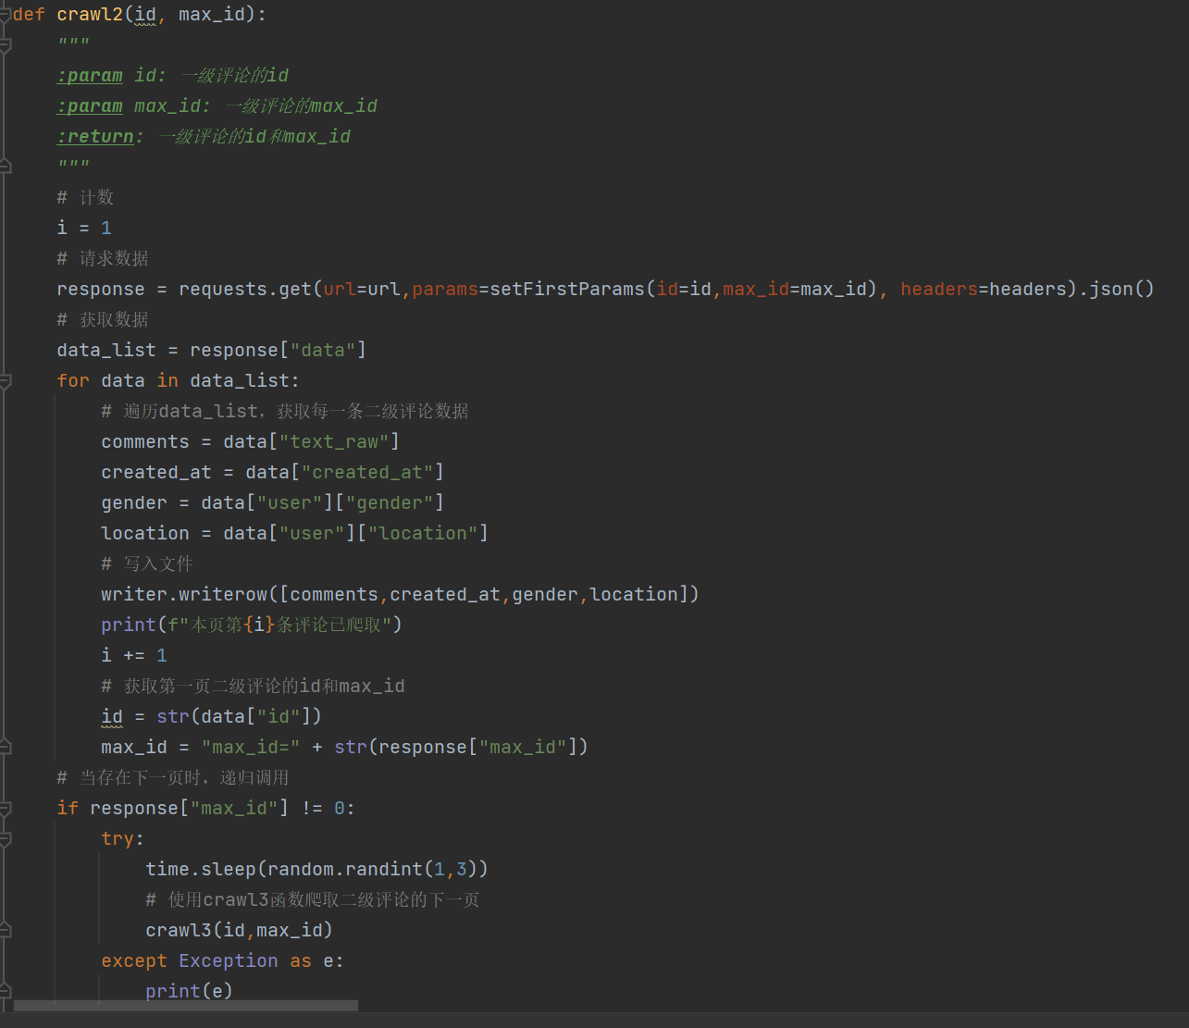
爬取微博文本数据
经综合考量，我们选定微博评论作为社交情感分析系统的关键数据来源。微博有庞大的用户基础和高频的信息发布量。

Slide 6
代码实现
(1) 请求配置
Headers：
设置User-Agent、Cookie、Referer等，模拟浏览器行为。
URL：
一级评论：https://www.weibo.com/ajax/statuses/buildComments?...
二级评论：通过max_id分页加载。
(2) 爬取流程
一级评论爬取：
调用crawl()，发送GET请求获取一级评论数据。
解析JSON响应，提取评论内容、地区、日期、点赞数并写入CSV文件。
检查是否有二级评论（total_number != 0），若有则调用crawl2()。
二级评论爬取：
crawl2()获取二级评论第一页，解析数据并写入CSV。
crawl3()递归获取下一页，直到max_id=0。
分页逻辑：
通过max_id参数实现分页，避免一次性请求过多数据。
(3) 异常处理与延迟
异常捕获：使用try-except处理请求失败、解析错误等情况。
随机延迟：time.sleep(random.randint(1, 3))避免请求过于频繁。
(4) 数据存储
CSV文件：
表头：评论,地区,日期,点赞。
编码：utf-8-sig（兼容Excel）。
数据格式：
评论内容：text_raw字段。
地区：从user.location提取（可能为空）。
点赞数：like_counts或like_count（兼容不同API版本）。

Slide 7
数据处理主要步骤
数据清洗：净化微博数据
01
03
构建数据集 build_dataset
使用文本清洗函数reprocfun去除不携带情感信息的特殊字符和表情符号，处理重复数据
根据文件名确定文本的情感标签对文本进行清洗、分词、填充 / 截断，转换为固定长度的字 ID 序列。随机打乱数据后，按 8:2 比例划分训练集和验证集。
01
03
构建词汇表 build_vocab
02
02
04
04
数据迭代器（DatasetIterater）
读取所有训练文件，逐行清洗文本并分词（单字级别）。
统计词频，保留前MAX_VOCAB_SIZE个高频词，低频词用<UNK>表示，填充符为<PAD>。
将数据集划分为固定大小的批量，便于模型批量训练，提升计算效率。

Slide 8
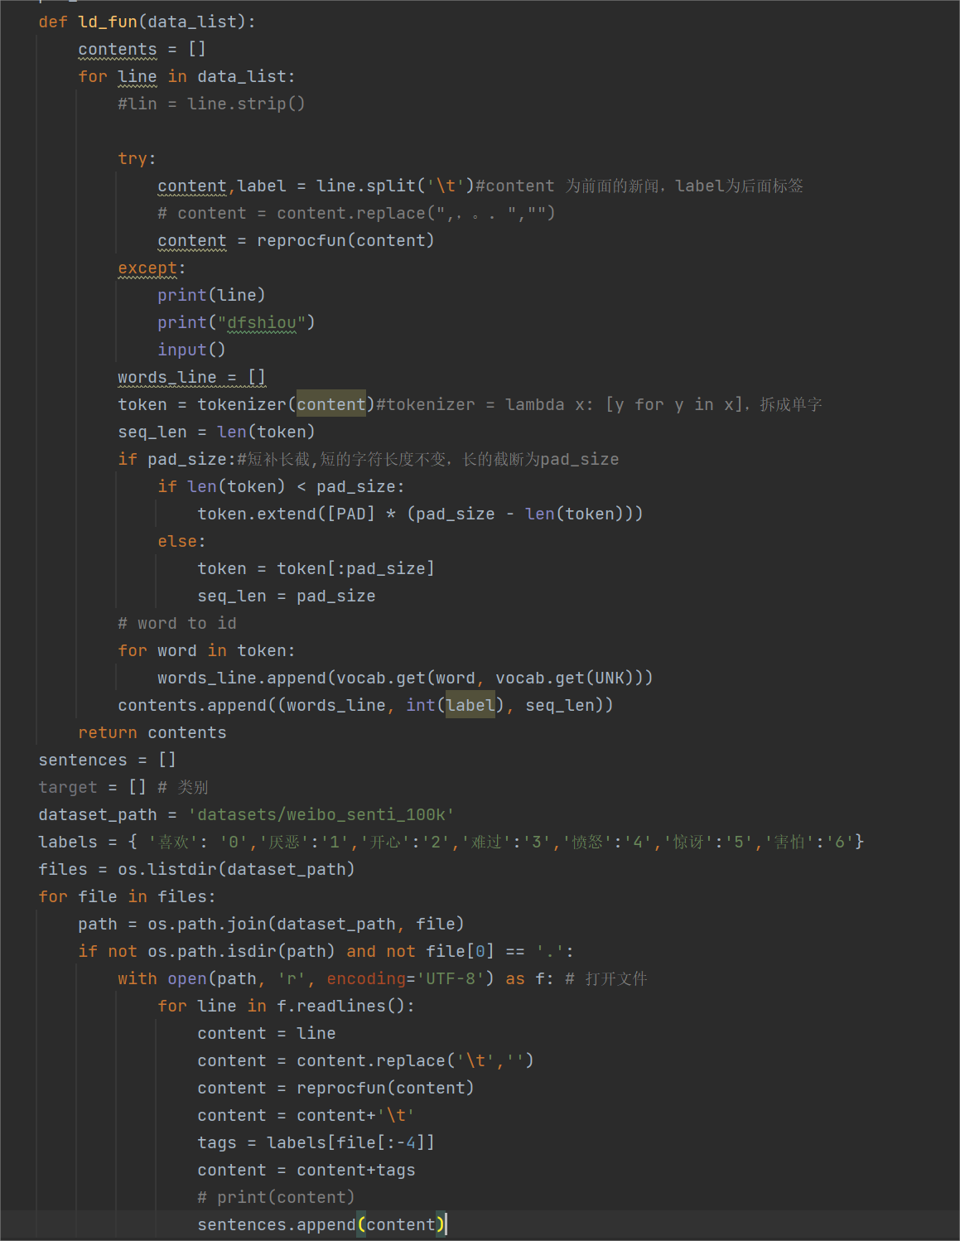
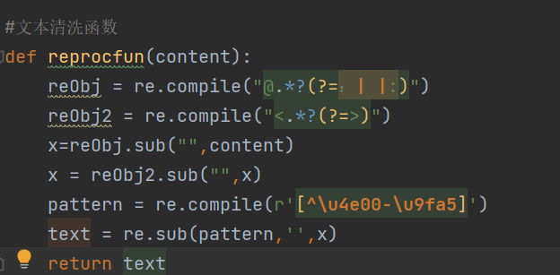
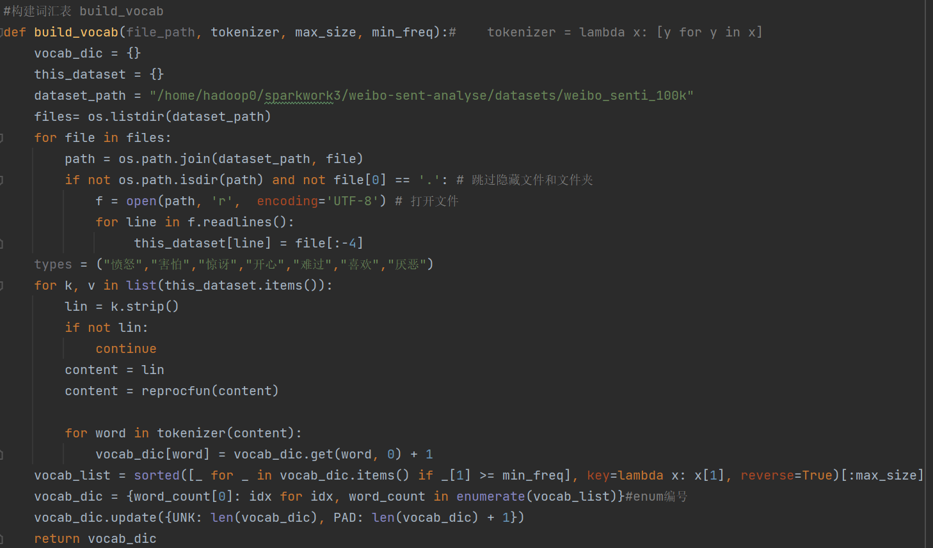
数据处理主要步骤

Slide 9
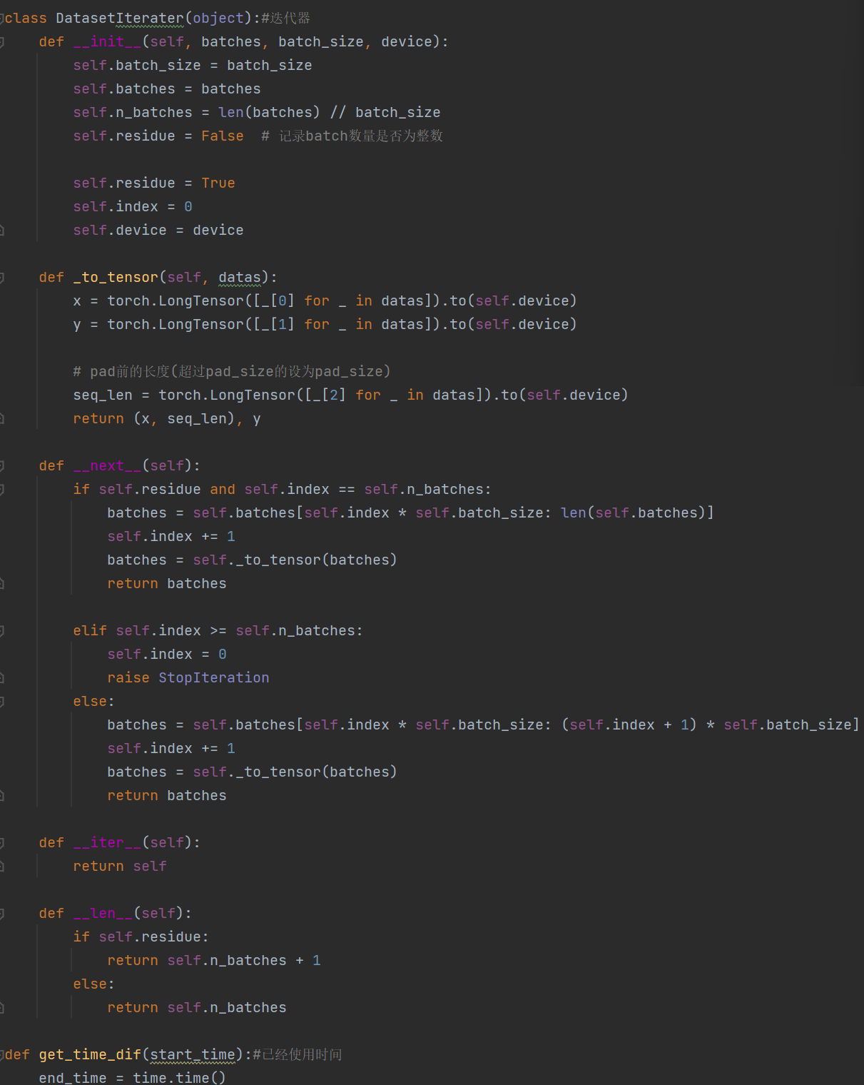

Slide 10
PART 02
模型选择以及评估
The user can demonstrate on a projector or print the presentation and make it into a in a wider field.

Slide 11
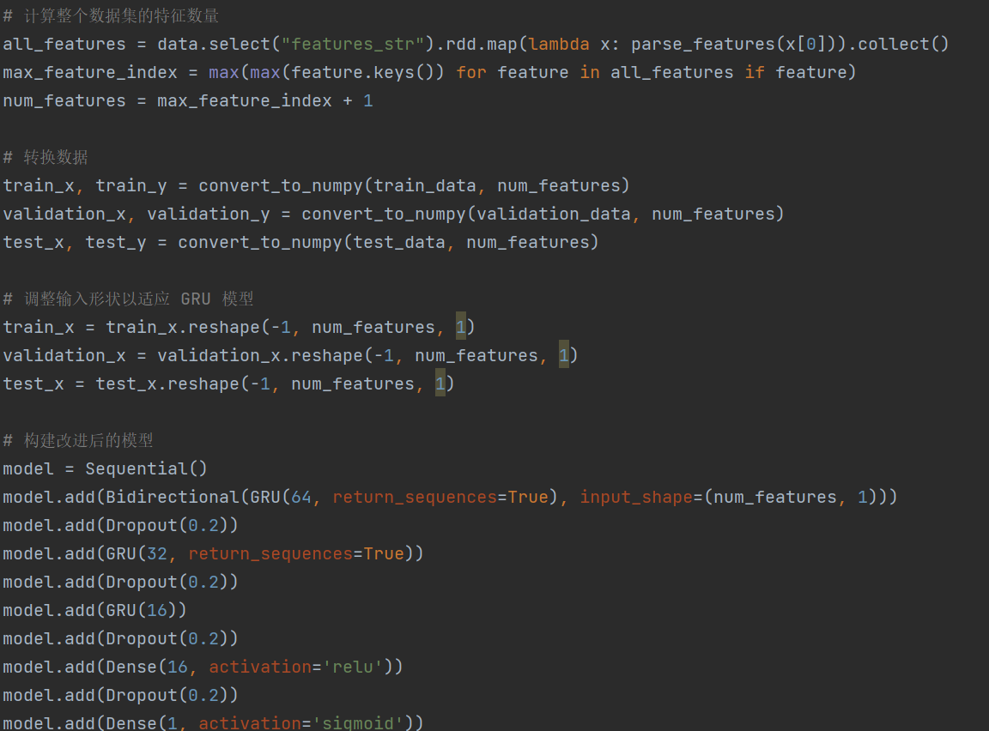
模型选择——GRU
图1
GRU模型
GRU（Gated Recurrent Unit）是一种循环神经网络（RNN）的变体，它作为 RNN 的改进版本，在处理序列数据方面表现出色，尤其适用于处理具有时间序列特性的文本数据，如微博文本

Slide 12
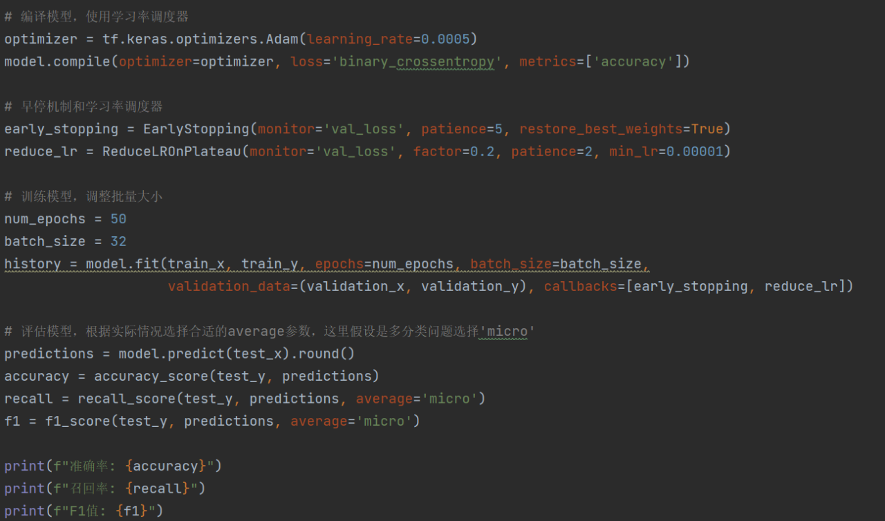
模型选择——GRU
图2
GRU模型
模型构建：
使用多层 GRU 网络，包含一层双向 GRU 和两层单向 GRU。
每层后加入 Dropout 防止过拟合。
最终接全连接层输出概率值（0~1），使用 Sigmoid 激活函数。
训练配置：
使用 Adam 优化器，学习率为 0.0005
损失函数为 binary_crossentropy（二分类）。
引入早停机制（EarlyStopping）和学习率衰减（ReduceLROnPlateau）。
评估指标：
准确率（Accuracy）、召回率（Recall）、F1 分数（F1-score）。

Slide 13
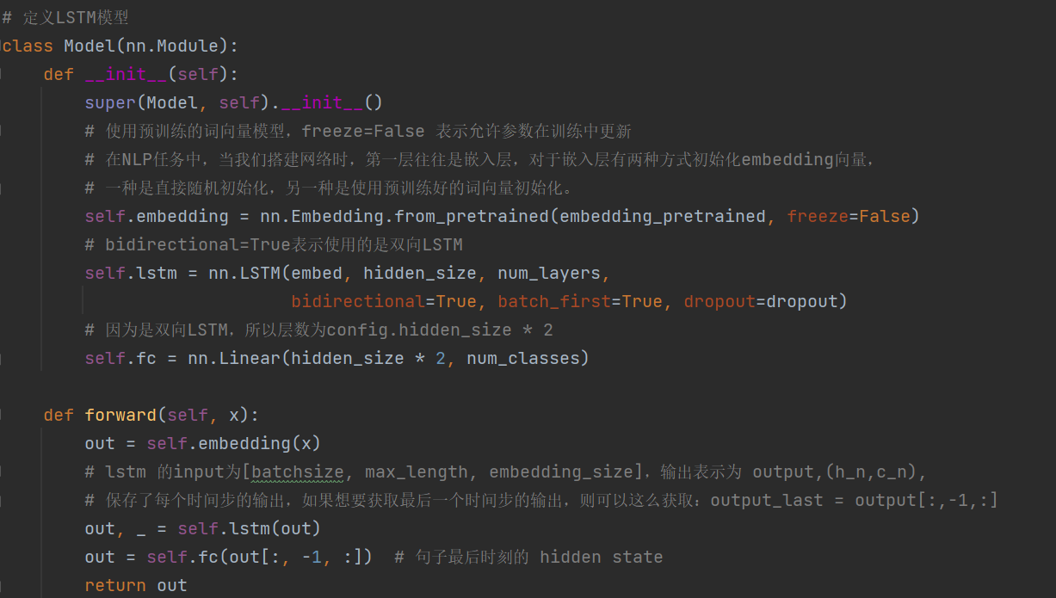
模型选择——LSTM
LSTM模型
模型构建：
使用预训练词向量初始化嵌入层Embedding）。
构建双向 LSTM 网络结构
最后通过全连接层输出类别预测结果
训练配置：
使用 Adam 优化器和交叉熵损失函数。
训练过程中记录每个 epoch 的 loss 和 accuracy。
引入验证集评估，并保存最佳模型参数。

Slide 14
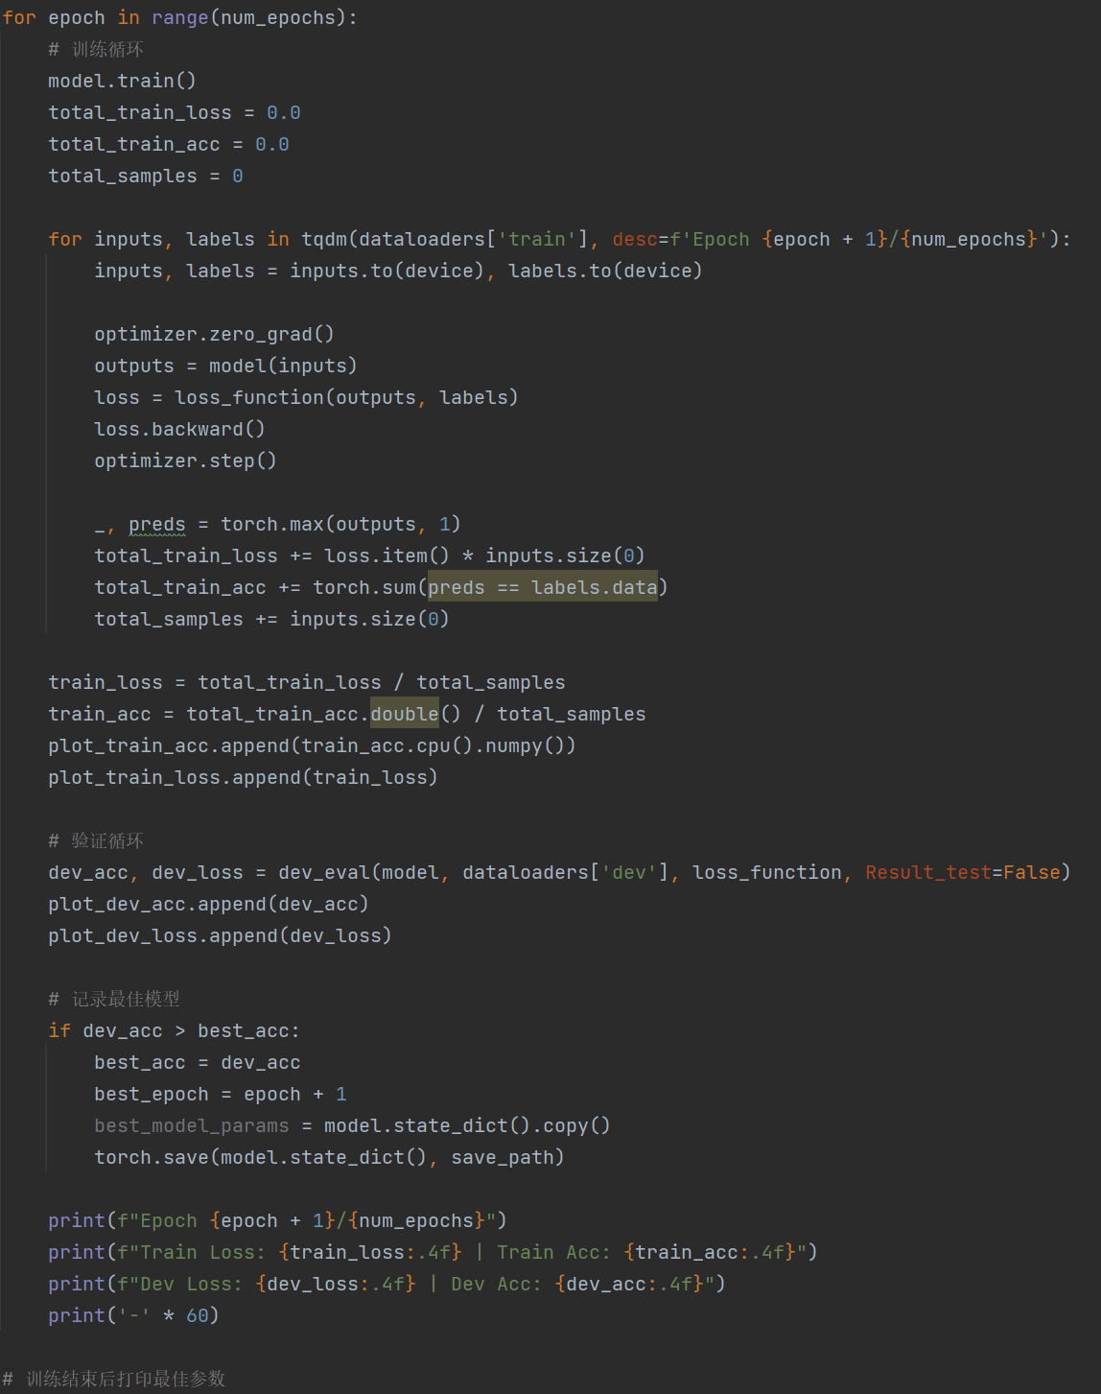
模型选择——LSTM
LSTM模型
训练策略亮点：
1. 权重初始化：对非 Embedding 层的参数进行 Xavier 或 Kaiming 初始化。
提升模型收敛速度和稳定性。
2. 早停机制 + 最佳模型保存 ：
保存验证集准确率最高的模型
避免过拟合，提高泛化能力

Slide 15
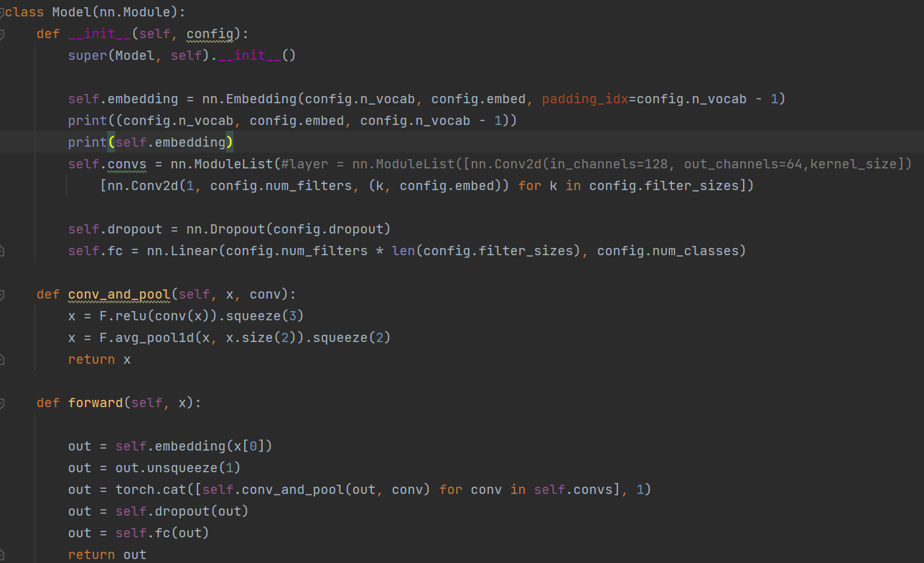
模型选择——TextCNN
CNN模型
核心逻辑：
嵌入层：输入字 ID，输出词向量，通过unsqueeze(1)适配二维卷积的输入格式。
卷积层：不同尺寸的卷积核提取 n-gram 特征（如 1 字为单字特征，2 字为二元组特征）。
池化层：使用平均池化替代最大池化，减少极端值影响，平滑特征分布。
全连接层：将多尺度特征拼接后映射到情感类别空间。

Slide 16
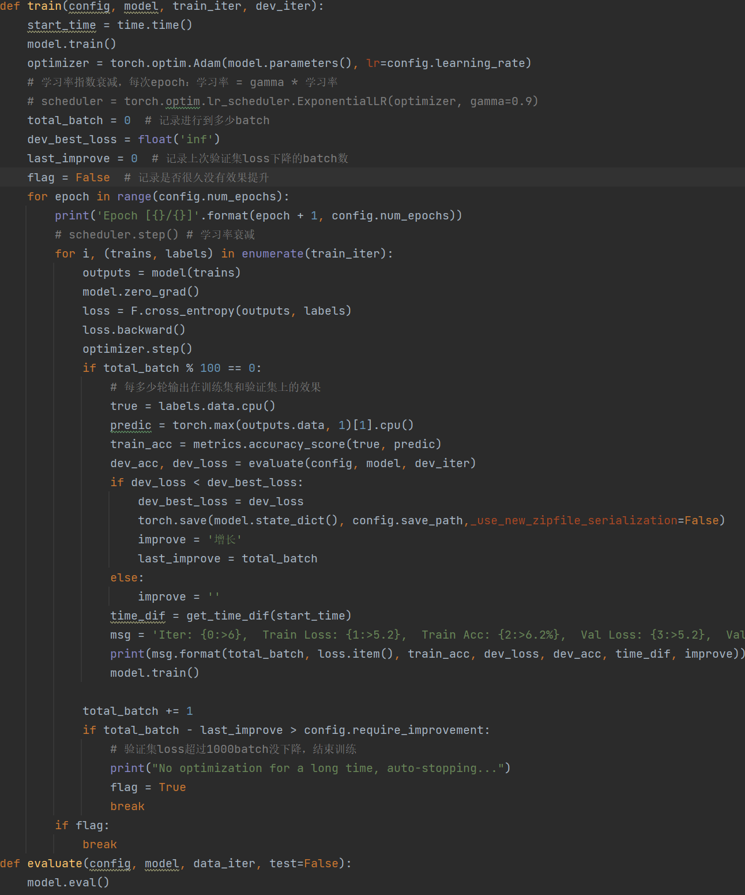
模型选择——TextCNN
训练函数 train
核心逻辑：
使用交叉熵损失函数和 Adam 优化器进行训练。
每 100 批次在验证集上评估准确率和损失，保存最优模型。
早停策略防止过拟合，当验证集损失连续require_improvement步未下降时终止训练。

Slide 17
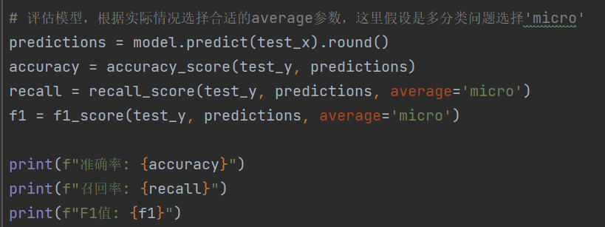
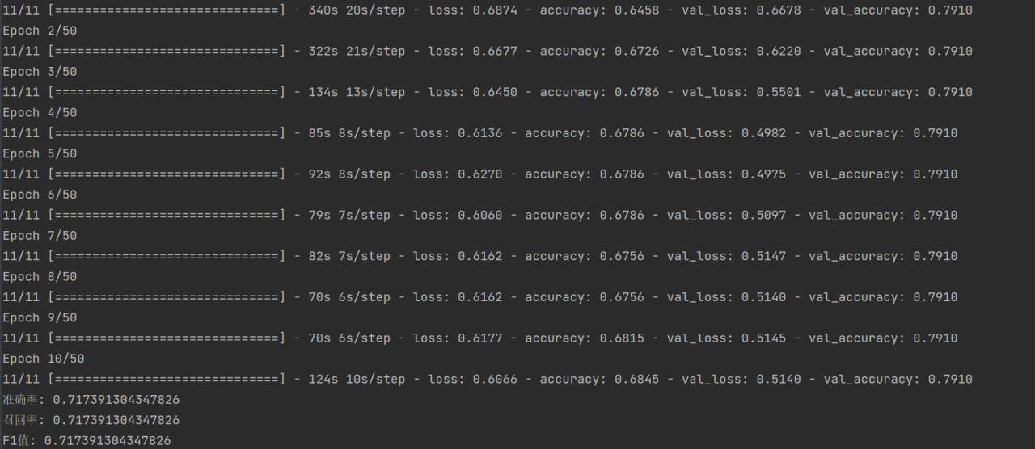
模型评估
GRU模型结果分析
训练指标分析
训练轮次（Epoch）：模型共计划训练 50 轮。
训练耗时（step - time）：每轮训练的耗时在不断变化，如 Epoch 1/50 时为 124s/step ，到 Epoch 6/50时变为 44s/step 。
损失值（loss）：训练损失（loss）总体呈下降趋势，说明模型在训练过程中逐渐学习到了数据特征，能够更好地拟合训练数据。
准确率（accuracy）：训练准确率（accuracy）有一定程度的提高，但提升幅度相对较小。
验证损失（val_loss）在训练过程中波动较小，维持在 0.60 左右；验证准确率（val_accuracy）一直保持在 0.7910 ，说明模型在验证集上的表现相对稳定，但可能存在过拟合或欠拟合问题，需要进一步调整模型结构或超参数。

Slide 18
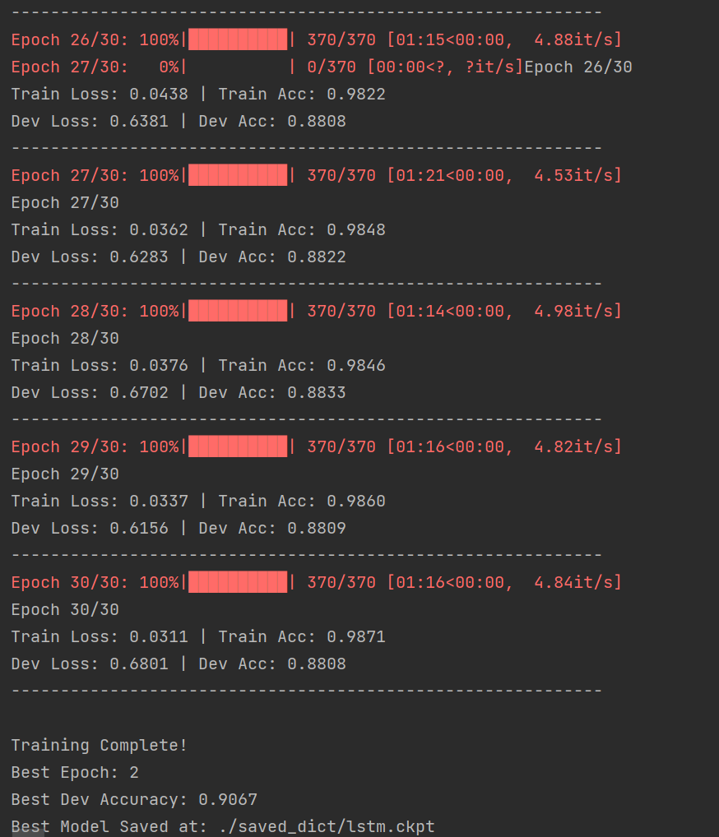
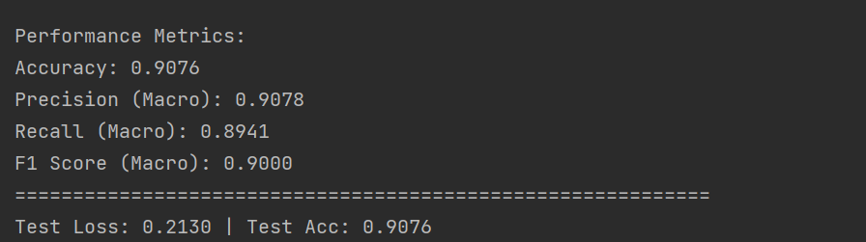
模型评估
LSTM模型
训练指标分析
训练轮次（Epoch）：模型共计划训练30轮。
训练损失（Train Loss）,损失值（Dev Loss）,总体呈下降趋势，说明模型在训练过程中逐渐学习到了数据特征，能够更好地拟合训练数据。
Accuracy（准确性）: 0.9076表明模型在测试集上表现良好
F1 Score (F1分数）: 0.9000是精确度和召回率的调和平均值，宏观F1分数则是所有类别F1分数的平均值。值为0.9000表示模型在每个类别上的综合表现非常优秀。

Slide 19
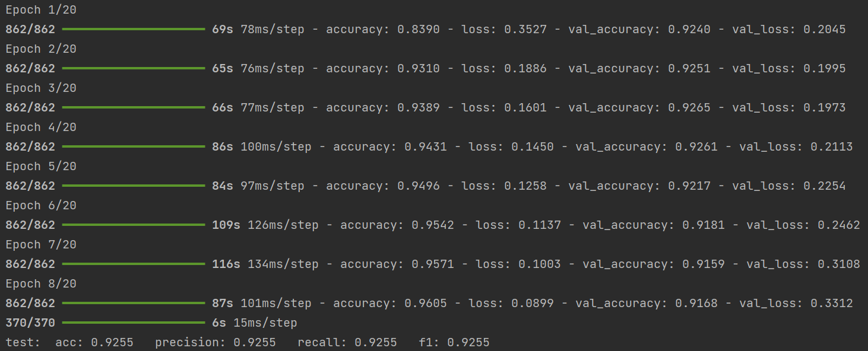
模型评估
TextCNN模型结果分析
1、 损失函数（loss）变化: 随 Epoch 增加，loss 从 0.3527（Epoch 1）逐步下降至 0.0899（Epoch 8），说明模型在训练集上的拟合能力持续提升，对样本特征的学习逐渐深入。
2、训练集准确率（accuracy）变化: accuracy 从 0.8390（Epoch 1）稳步上升至 0.9605（Epoch 8），与 loss 变化趋势一致，验证模型对训练数据的分类能力持续增强。
3、验证集表现（val_accuracy、val_loss）: val_accuracy：整体在 0.9159 - 0.9265 区间波动，虽低于训练集准确率（体现一定 “过拟合风险”），但相对稳定，说明模型对未见数据的泛化能力尚可。
val_loss：从 0.2045（Epoch 1）先降后升（Epoch 8 达 0.3312 ），Epoch 5 后持续走高，提示模型可能对训练集过度拟合，需关注正则化或数据增强。 4、训练集表现：模型在训练集上收敛良好，loss 持续降低、accuracy 稳步提升，说明 TextCNN 对文本特征的提取和分 5、 验证集与测试集表现
验证集：准确率稳定但未随训练集同步提升。
测试集：最终测试指标 acc: 0.9255、precision: 0.9255、recall: 0.9255、f1: 0.9255 ，说明模型在独立测试数据上的泛化能力达到 92.55% ，性能较优。类逻辑学习充分，网络架构（如卷积核、池化）能有效捕捉文本模式。

Slide 20
模型评估
模型 | GRU模型 | LSTM模型 | TextCNN模型
准确率 | 0.7174 | 0.9076 | 0.9255
召回率 | 0.7174 | 0.8941 | 0.9255
F1分数 | 0.7174 | 0.9000 | 0.9255
最终选择TextCNN模型：TextCNN 不仅在性能上更具优势，而且在处理序列数据时具有更强的鲁棒性和可靠性，能够更好地满足情感分析任务的需求。

Slide 21
PART 03
可视化与web接口实现
The user can demonstrate on a projector or print the presentation and make it into a in a wider field.

Slide 22
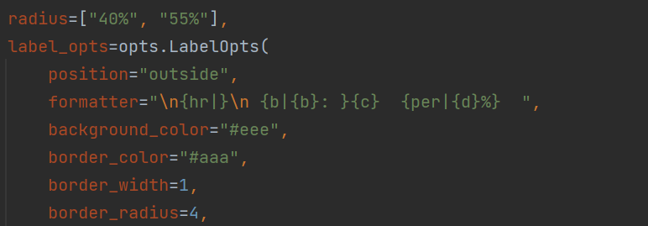
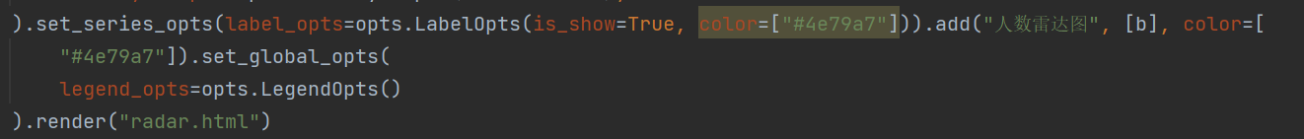
可视化 emograpic
饼状图：使用内半径和外半径创建环形图，通过label_opts自定义标签样式（如显示百分比、边框和背景）。
02
B
01
A
雷达图：通过多指标对比，展示各情感类别的绝对计数分布，最大值由数据动态确定（j = max(b)）。
研究成果

Slide 23
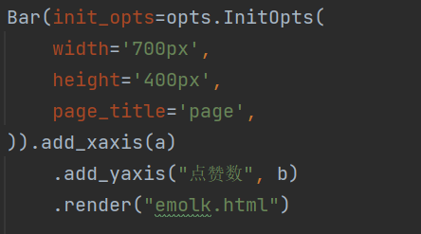
情感与点赞数关联 lk_em_graphic
重点：
使用 Matplotlib 和pyecharts分别生成静态图片和交互式 HTML 图表，适应不同展示需求。
坐标轴标签使用中文字体（Microsoft JhengHei）和英文数字（Times New Roman），提升可读性。
意义：
分析情感与用户互动（点赞数）的相关性，例如 “喜欢”“开心” 类内容是否更易获得高点赞，辅助内容运营策略。

Slide 24
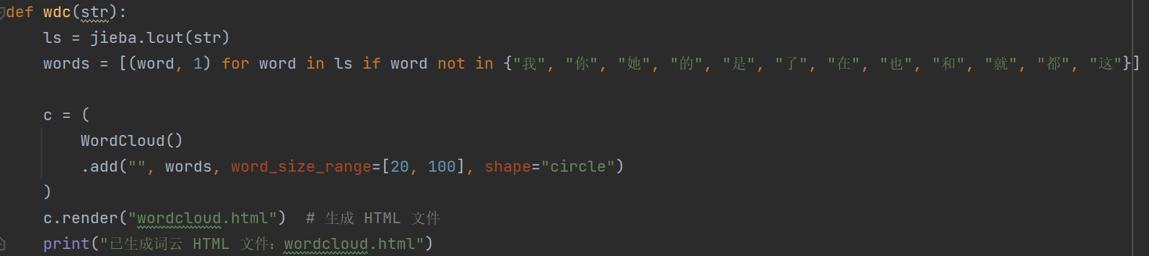
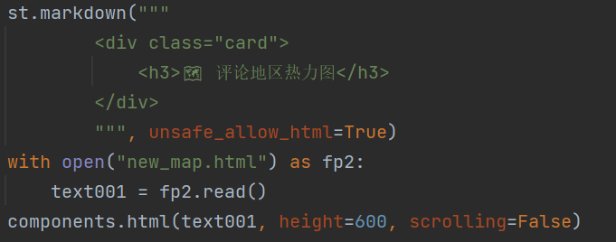
词云图生成 wdc
重点：
使用jieba进行中文分词，过滤常见停用词（如 “我”“的”），保留有意义词汇。
词云形状设为圆形，词大小与出现频率成正比。
意义：
快速捕捉微博文本中的高频词汇，辅助理解情感表达的语义特征（如 “快乐”“美景” 可能与 “开心” 情绪相关）。

Slide 25
web接口实现
使用的框架：Streamlit
Streamlit 是一个专为机器学习和数据科学设计的 Python Web 应用框架，特点如下：
快速开发：纯 Python 编写，无需前端经验
交互式：自动处理用户输入和实时更新
可视化友好：原生支持 Matplotlib/Plotly 等图表库
部署简单：可一键部署到 Streamlit Cloud 等平台
核心功能模块
模块 | 功能 | 关键技术
单句情感分析 | 实时分析用户输入的文本情感 | dm2.predict() 模型预测
批量情感分析 | 处理CSV文件或微博链接的评论数据 | 数据爬取 + 批量预测
可视化看板 | 展示情感分布、地域分析等图表 | Matplotlib/Plotly 可视化

Slide 26
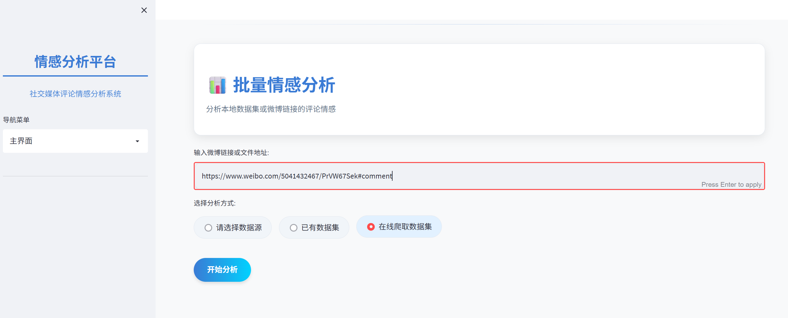
web接口实现
输入单条微博链接爬取评论数据进行情感分析

Slide 27
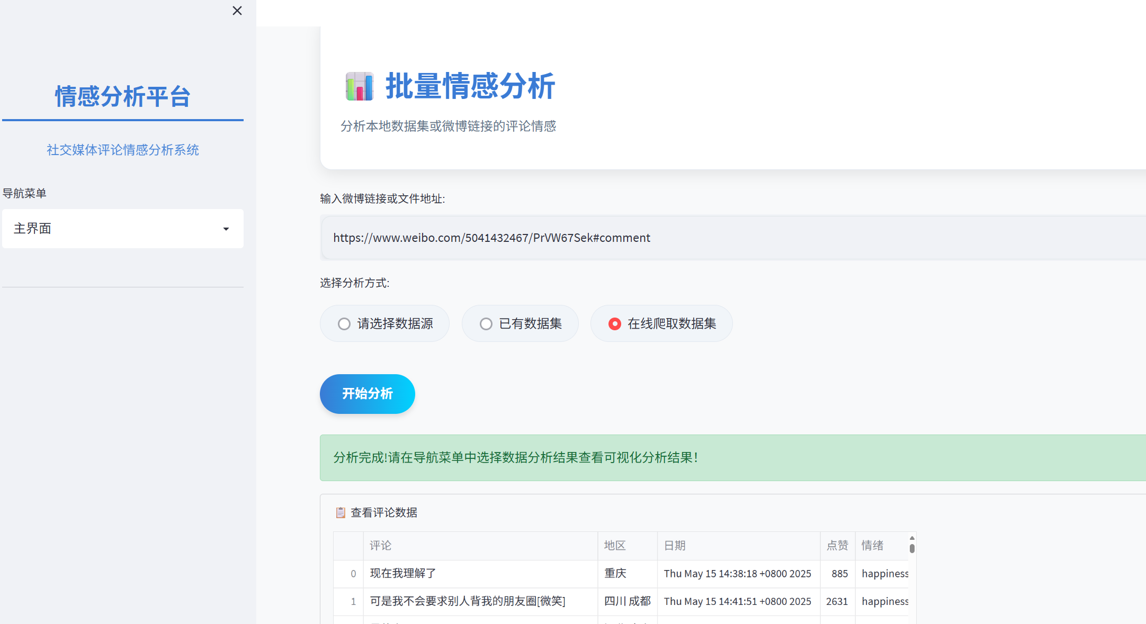
web接口实现
输入单条微博链接爬取评论数据进行情感分析结果

Slide 28
PART 04
问题总结和项目展示
The user can demonstrate on a projector or print the presentation and make it into a in a wider field.

Slide 29
遇到的问题与解决方案
问题描述
关键词
01
社交媒体平台反爬虫机制严格，在数据采集过程中频繁遭遇限制，如 IP 封禁、请求频率限制等，导致数据采集无法持续稳定进行。
数据采集受阻问题
解决方案
进一步优化爬虫策略，增加 IP 代理池的规模，采用更灵活的请求频率控制算法，如根据平台反馈动态调整请求频率；同时，深入研究平台规则，确保数据采集行为完全合规，避免触发反爬虫机制。

Slide 30
遇到的问题与解决方案
模型训练精度提升困难问题
03
02
系统部署与性能优化问题
•问题描述：将系统部署到分布式计算集群后，在高并发访问情况下，系统响应速度变慢，出现延迟现象，影响用户体验。
•问题描述：在模型训练过程中，尽管调整了多种参数，模型的准确率、召回率等指标提升效果不明显，难以达到预期的高精度要求。
•解决方案：化服务器配置，合理分配 CPU、内存等资源；对代码进行性能优化，如优化算法实现、减少不必要的计算和数据传输；使用缓存技术，对频繁访问的数据和计算结果进行缓存，提高系统响应速度；进一步优化 Kubernetes 的容器编排管理，根据系统负载动态调整容器资源分配，确保系统在高并发场景下的稳定性和高效性。
•解决方案：增加训练数据量，丰富数据的多样性，涵盖更多不同语境和情感表达的文本；尝试优化模型结构，如增加 LSTM 层的数量、调整隐藏层节点数量等；采用迁移学习的方法，利用预训练模型在大规模文本数据上学习到的通用特征，提高模型对社交媒体文本情感分析的适应性。

Slide 31
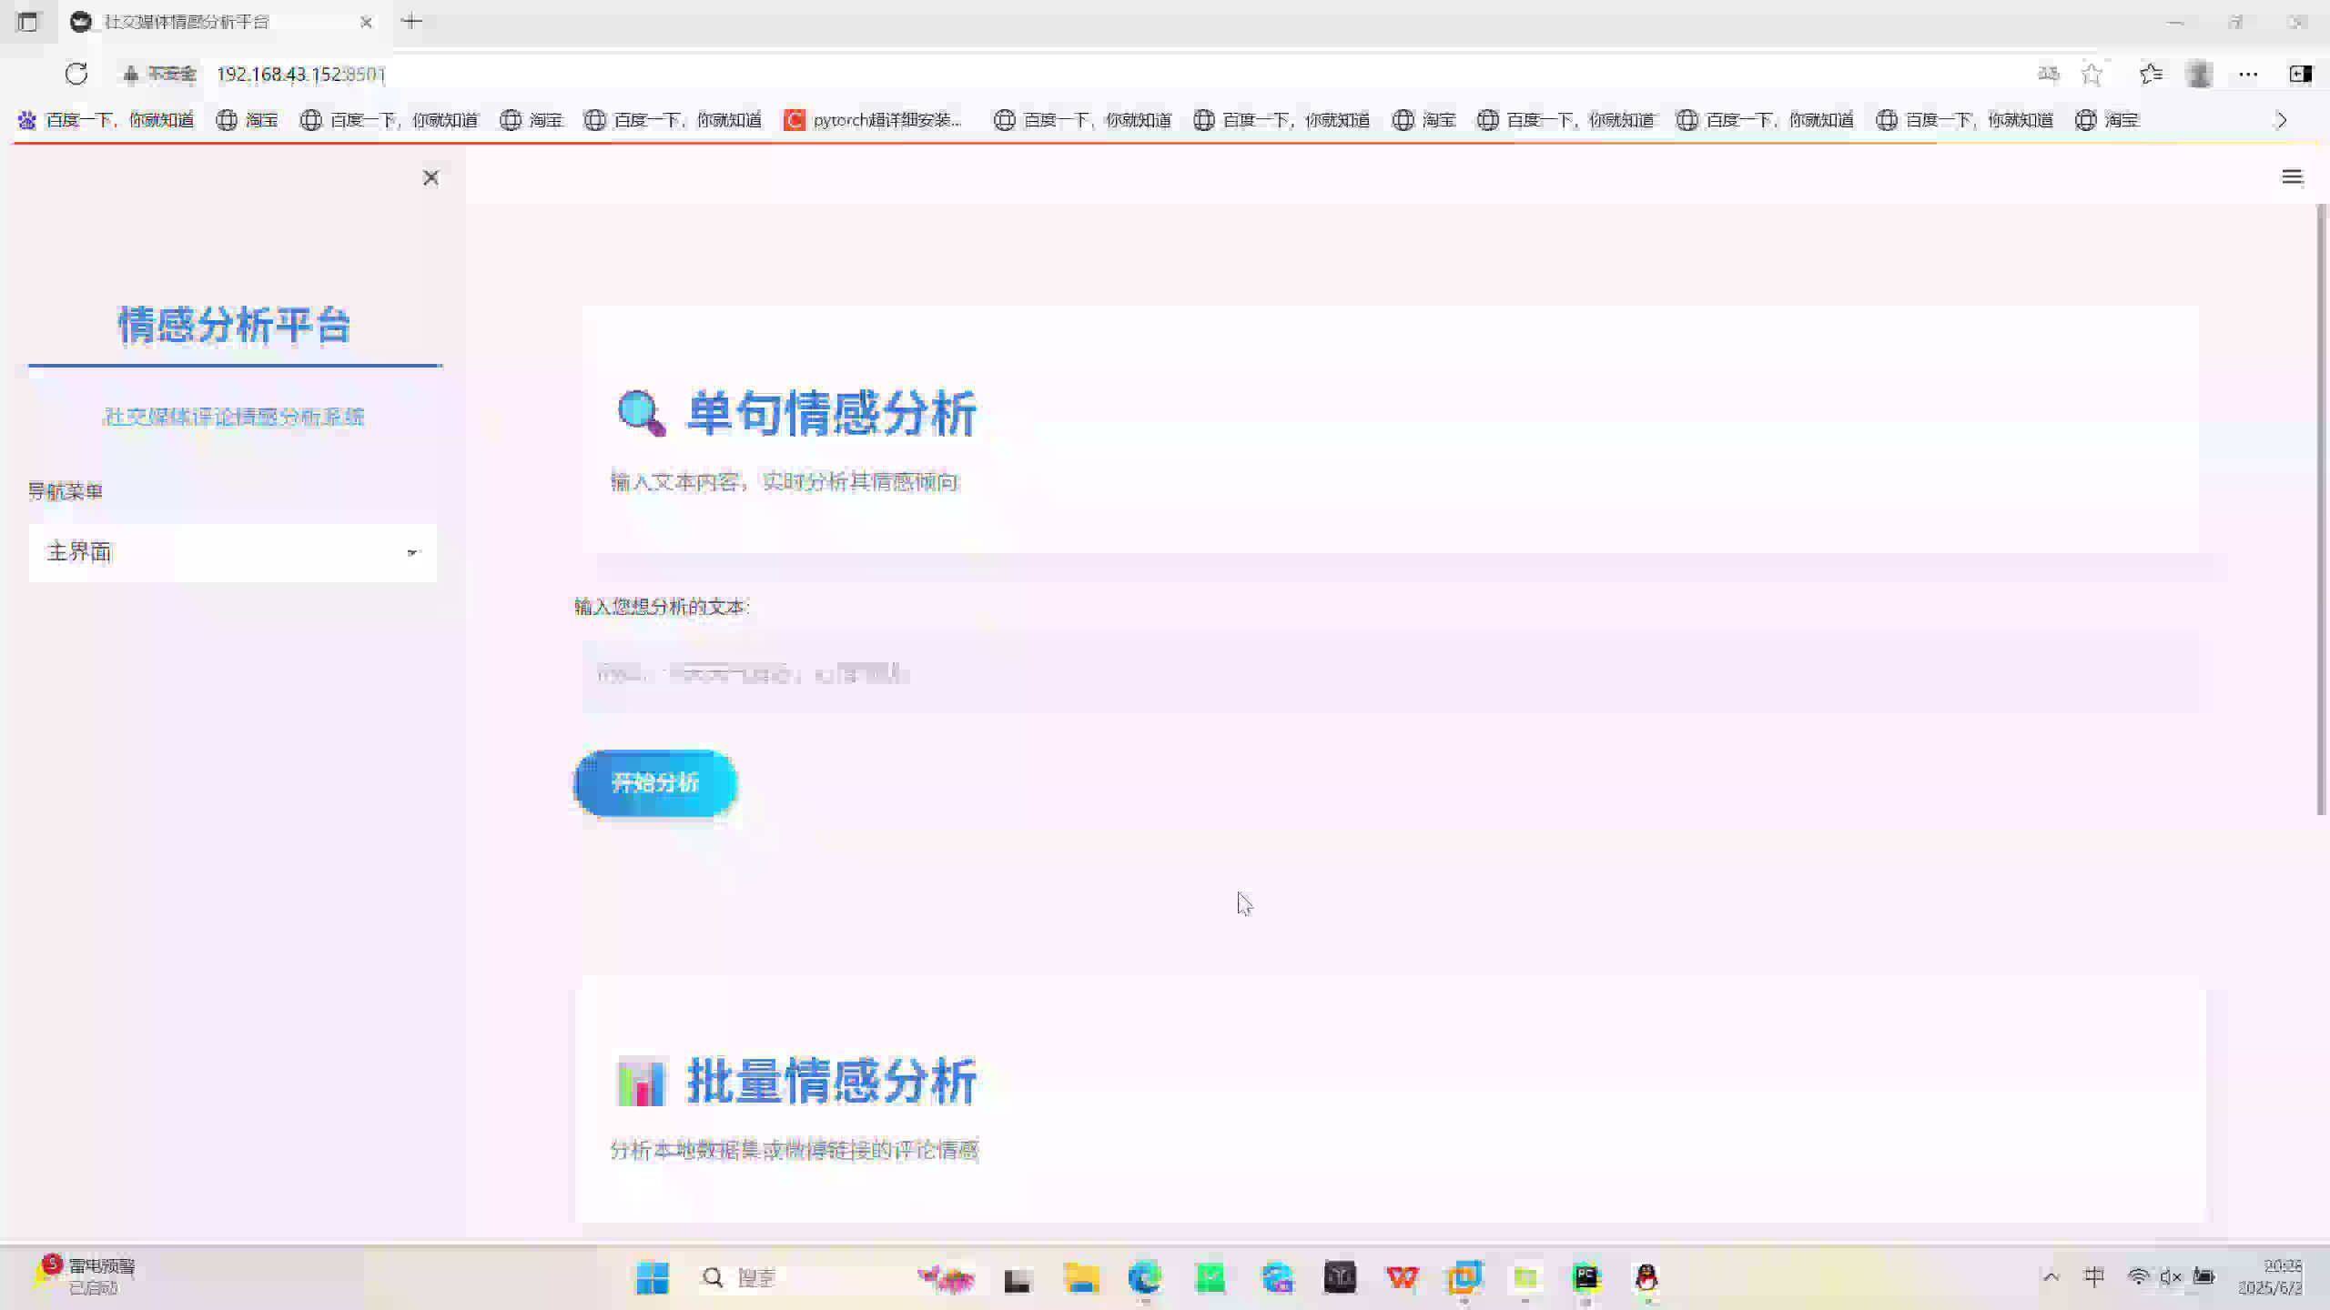
项目总体展示（视频录制）

Slide 32
感谢聆听
The user can demonstrate on a projector or print the presentation and make it into a in a wider field.
答辩人：陈雅婷、洪凯晶 答辩时间：XXX

